Slide 1
Муниципальное казённое дошкольное образовательное учреждение
Детский сад «Колобок»
г. Петухово
2013г.
Конкурс: «Наша дошкольная жизнь»
Номинация: «Маленькие исследователи»
Тема: «Знакомим дошкольников с
лекарственными травами
нашего края»
Воспитатель первой категории
Феклюнина Елена Викторовна

Slide 2
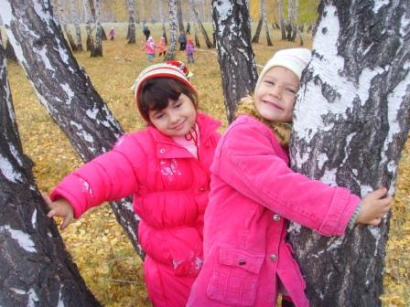
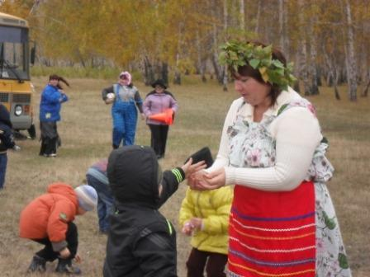
Прививаем
любовь
к природе
родного
края

Slide 3
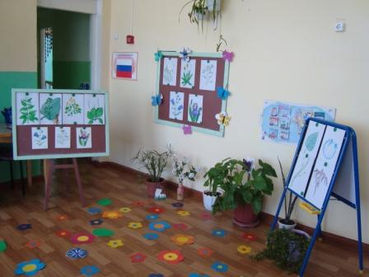
Подготовка к НОД «Мир природы»

Slide 4
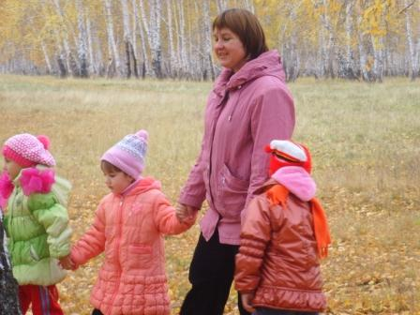
Одна из важных форм экологического воспитания
- экскурсии в природу

Slide 5
"Природа – это единственная книга,
каждая страница которой
полна глубокого содержания"
(И.В.Гёте)

Slide 6
Цель нашей работы:
Уточнение и расширение представлений детей о лекарственных растениях нашего края

Slide 7
Задачи:
Знакомить детей с лекарственными растениями, правилами сбора, хранением и их применением в лечебных целях.
Развивать экологическое мышление в процессе исследовательской деятельности, творческого воображения.
Расширять словарный запас детей, формировать грамматический строй речи.
Воспитывать бережное отношение к лекарственным растениям, умение беречь и правильно использовать, желание узнавать по внешнему виду, описанию и моделям.

Slide 8
Виды деятельности
НОД,
Наблюдения экскурсии
Художественное
творчество
Ознакомление
с правилами
сбора и хранения
лекарственных
растений
Беседы,
ситуативный разговор
Обобщение
представлений
о природе
Классификация
представлений
о природе

Slide 9
Классификация представлений о природе
Очень много лекарственных растений растет в нашем родном краю их можно найти в лесу, в поле, на лугу, в водоемах. Это такие, как : ромашка, душица, зверобой, мать – и – мачеха, лопух, чабрец, валерьяна и многие другие. Повсюду люди, животные, птицы, могут найти помощь у природы. Только нужно изучать их, знать, любить, и уметь ими пользоваться.
Плохой аппетит – корень одуванчика
Заболел желудок – тысячелистник,
Простуда – душица, ромашка, календула.
Рана на руке – крапива, подорожник.
Ангина – мать – и – мачеха, ромашка.
Ожог ноги – зверобой.
Пятна на теле – чистотел.
На каждую болезнь, есть своя лекарственная трава, мы живем в мире лекарств.

Slide 10
НОД, экскурсии, наблюдения
На непосредственной образовательной деятельности во время наблюдений, на экскурсиях воспитатель раскрывает перед детьми многообразие, красоту окружающего мира, знакомит с различными свойствами и качествами лекарственных растений, формирует элементарные понятия о растительном мире. Более активному усвоению знаний способствует эмоциональное отношение детей к тому, о чем рассказывает воспитатель. Опыт показывает, что в старшем дошкольном возрасте дети без особых усилий усваивают знание лекарственных трав нашего края. С ними было проведено открытое НОД «Доктор Травкин», которое проходило в доступной увлекательной форме, на котором дети показали неплохие знания о лекарственных растениях нашего края. НОД состоит из трех частей
1часть - беседа (рассказ, экскурсия, наблюдение, рассматривание картин).
2 часть – экологическая игра, дидактическая игра.
3часть – опытническая деятельность. Так же использовались наблюдения на прогулке, где дети знакомились с лекарственными растениями. Выезжали с детьми на экскурсию в лес.

Slide 11
Художественно - творческая деятельность по
экологической тематике
На прогулках, экскурсиях дети зарисовывали в свои
книжечки -травники лекарственные растения.
На НОД по аппликации выполнили работу «Одуванчик - лекарственное растение».

Slide 12
Ознокомление с правилами
сбора и хранения
лекарственных растений
Старайся собирать небольшие букеты, из них легче создать красивую композицию. Хорошенько запомни, что только у самых красивых, целых, крупных растений будет здоровое потомство. Оставляй их, пожалуйста, природе.
Будь осторожен с незнакомыми растениями. Для безопасности лучше не пробовать на вкус неизвестные тебе растения.
Помни: ядовитыми могут быть хорошо знакомые растения такие как зверобой, чистотел. В лесу ты можешь встретить растения, которые при неосторожном обращении могут нанести тебе вред (поцарапать, обжечь) – крапива, шиповник, чертополох.
Необходимо знать, что лекарственные растения заготавливают только взрослые, а дети могут им только помогать.

Slide 13
Нужно знать основные правила:
Хорошо знать лекарственные растения и отличать их от ядовитых (таких как, Белена, Вороний глаз).
Сбор лекарственных растений производится в сухую погоду, лучше утром, когда высохнет роса.
Нельзя собирать лекарственные растения в городе, возле дорог.
При сборе слаживать лекарственных растений в широкие корзины, не мять, чтобы из них не выделился сок.
Сушить лекарственные растения в тени, а не на солнце.
Не топтать лекарственные растения при сборе, не рвать до последнего или с корнем.
Нельзя рвать лекарственные растения если они занесены в красную книгу(колокольчики, подснежники, ирисы).
Все свои сокровища природа отдает человеку, а за все просит только одного: «Беречь!».
Дерево, трава, цветок и птица
Не всегда умеют защититься,
Если будут уничтожены они
на планете, мы останемся одни.
Д.Родович.

Slide 14
Коммуникация
Ребенок в старшем дошкольном возрасте должен уметь сравнивать и обобщать. На таких занятиях совершенствуется речь дошкольников, их мышление, творческие способности, культура речи. Приоритет в общении отдается непростому запоминанию, а пониманию и оценки происходящего. Воспитатель использует разные методы обучения : беседу, рассказ, наблюдения рассматривание картин, использует нужную методическую литературу, чтение художественной литературы, дидактические игры.

Slide 15
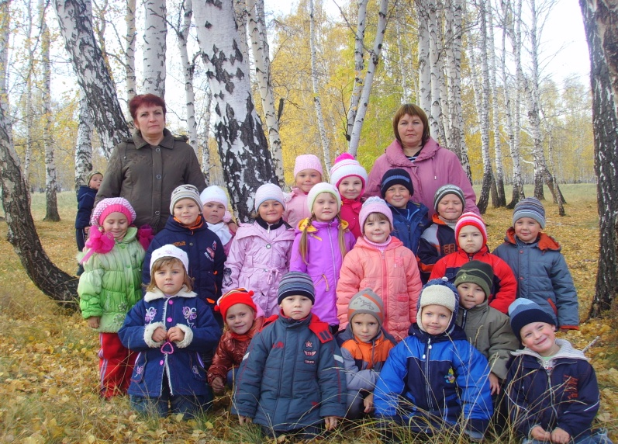
Обобщение представлений о
природе
Родная природа – это могущественный источник, из которого человек черпает свои первые знания, впечатления. Дети рано начинают замечать интересоваться окружающими их объектами живой природы. Маленький ребенок смотрит в мир широко открытыми глазами и замечает все. Природа привлекает внимание детей, знакомясь с ней, дети открывают для себя новый мир: они стараются все потрогать руками, понюхать, рассмотреть, если возможно попробовать на вкус. Очень важно, чтобы взрослые, окружающие ребенка, сами любили природу и эту любовь старались привить детям. Богат и разнообразен мир природы и наша задача научить детей знать различать и уметь пользоваться этими дарами природы. Одним таким даром - являются лекарственные травы нашего края. Самая лучшая аптека – это природа.

Slide 16
Воспитательное значение
природы
Воспитательное значение природы трудно переоценить. Общение с природой положительно влияет на человека, делает его добрее, мягче будят в нем лучшие чувства. Особенно велика роль природы воспитания детей. Бережное отношение к природе родного края мы воспитываем в детях с самого раннего возраста. Летом на участках мы с детьми сажаем ирисы, сколько интересного узнают ребята, наблюдая и ухаживая за ними. Я стараюсь научить детей не только ухаживать за ними но и проявлять к ним внимание, доброту.
В нашем дошкольном учреждении на основе приобретенных знаний формируются у дошколят такие качества, как реалистическое понимание природы, любознательность, умение наблюдать, логически мыслить, эстетически относиться ко всему живому. Природа привлекает внимание детей, но главное не наблюдение главное с малых лет жизни привить бережное отношение к природе. Очень важно, чтобы взрослые, окружающие ребенка, сами любили природу и эту любовь старались привить детям.

Slide 17
Природа подарила людям удивительный растительный мир. Деревья, травы, цветы, лекарственные растения – все они оберегают, лечат и поддерживают наше здоровье ,однако нужно не забывать правила обращения с ними.
Я должен над цветами поклониться Не для того, чтоб рвать или срезать,
А чтобы, увидать, добрые их лица
И доброе лицо им показать.
С.Вургун.

Slide 18
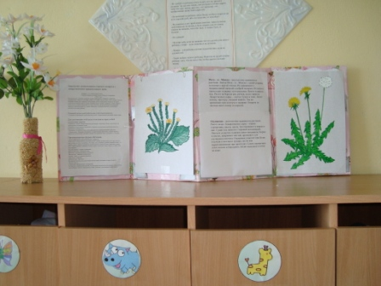
Результаты моей работы
Цветы и травы. На лугах растут,
Здоровье наше берегут.
В них витамины И лекарство тоже,
От всех болезней Травка нам поможет
Из трав, цветов –Настои и отвары,
Сиропы, мази Ценим мы недаром.
Господний дар И травка, и цветок!
Господний дар И ты цени, дружок!
Я работала над темой «Знакомство дошкольников старшего возраста с лекарственными травами нашего края. В работе с детьми я часто использовала наглядный материал, методическую литературу, альбомы. Проводила беседы, занятия, наблюдения, экскурсии. Выезжали с детьми в лес. Играли в дидактические игры. Сажали вместе с детьми огород на окне. Разбивали огород на площадке. Сажали вместе с детьми цветы на рабатках.
Большую работу по данной теме я проводила с родителями. На стендах для родителях и в папках - передвижках помещала статьи, рекомендации, советы о лекарственных травах.

Slide 19
Заключение
Есть много трав полезных
На земле страны родной
Могут справиться с болезнью
Ромашка, мята, крапива,
Подорожник, ландыш, зверобой…!!
Уважаемые коллеги если хотите, чтобы ваши воспитанники больше знали о лекарственных травах нашего края, постарайтесь знания детей подкреплять ежедневно в наблюдениях, опытах, играх, трудовой деятельности. И тогда мы вырастим заботливого, бережного, любящего, свою природу человека. Желаю творческих успехов.

Slide 20
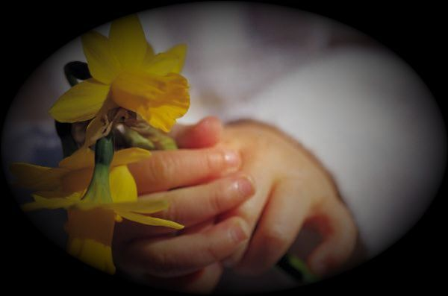
Благодарим
за
внимание!

